Slide 1
PNV5204 Dinâmica Aplicada a Tópicos de Engenharia Oceânica I
Prof. Dr. Celso Pupo Pesce
Prof. Dr. Alexandre Nicolaos Simos
Escola Politécnica

Slide 2
PNV5204 - Aula #01
Introdução
Programa
Bibliografia
Avaliação
Planejamento
Tipos de sistemas de amarração:
Spread Mooring
Turret e SPM
Taut-leg
Linhas de amarração
Tipos de âncoras
Revisão de Mecânica

Slide 3
Introdução
Programa
OBJETIVOS:
A partir dos conceitos fundamentais da Mecânica, da Mecânica dos Sólidos, da Hidrodinâmica e dos Sistemas Dinâmicos, esta primeira disciplina objetiva tratar a modelagem matemática de dois problemas típicos da Engenharia Oceânica:
dinâmica de cabos e risers;
dinâmica de navios e plataformas flutuantes amarrados.
JUSTIFICATIVA:
Disciplina de natureza teórica, visa a propiciar ao aluno aplicar fundamentos da dinâmica e de disciplinas correlatas a dois problemas típicos da Engenharia Oceânica de interesse atual.

Slide 4
Introdução
CONTEÚDO (EMENTA):
1. Elementos da Mecânica Analítica
2. Elementos de Sistemas Dinâmicos
3. Conceitos da Mecânica dos Sólidos
4. Revisão de conceitos da Hidrodinâmica Marítima: Teoria Potencial. Escoamentos Viscosos.
5. Dinâmica de cabos e tubos:
Equações gerais da catenária. Equilíbrio estático. Equações dinâmicas e modos lineares de vibrar. Carregamentos da plataforma e hidrodinâmicos. Vibrações Induzidas por Vórtices. Análise dinâmica de um cabo de amarração.
6. Dinâmica de sistemas flutuantes amarrados:
Tipos de sistemas fundeados. Forças de primeira e segunda ordens em corpos flutuantes sujeitos à ação de ondas de superfície. Forças devido à correnteza e ao vento. Formulação do problema dinâmico. Bifurcações de equilíbrio sob correnteza e vento. Oscilações de deriva lenta. Análise dinâmica de um sistema fundeado em mar aberto.

Slide 5
Introdução
BIBLIOGRAFIA:
Assi, G.R.S, Brinati, H.L., de Conti, M.B., Szanjnbok, M., Applied Topics in Marine Hydrodynamics, EPUSP, 2016.
Blevins, R.D. Flow-Induced Vibration. Krieger Publishing Co., 2000.
Dhanak, M.R., Xiros, N.I. (Eds), Springer Handbook of Ocean Engineering. Springer, NY, 2016.
Faltinsen, O.M. Sea Loads on Ships and Offshore structures. Cambridge University Press, 1990.
Hamill, P. A Student’s Guide to Lagrangians and Hamiltonians. Cambridge University Press, 2014.
Kahn, P.B. Mathematical Methods for Scientists and Engineers. John Wiley & Sons, 1990.
Korotkin, A. O. Added Masses of Ship Structures. Springer. 2010.

Slide 6
Introdução
BIBLIOGRAFIA:
Lewandowsky, E.M. The Dynamics of Marine Craft: Maneuvering and Seakeeping, World Scientific, 2004
Newman, J.N. Marine Hydrodynamics. The M.I.T. Press, Cambridge MA/USA, 1977.
O’Reilly, O., Modeling Nonlinear Problems in the Mechanics of Strings and Rods, the Role of the Balance Laws, Interaction of Mechanics and Mathematics, Springer, 2016.
Pesce, C.P., Tópicos em Dinâmica Não-linear, Notas de Aula, EPUSP, 1996.
Pesce, C. P. Dinâmica dos Corpos Rígidos. Escola Politécnica da Universidade de São Paulo (EPUSP), 2009.
Pesce, C.P., Elementos de Vibrações de Sistemas Mecânicos Contínuos, Notas de Aula, EPUSP, 2012.
Teses, dissertações e artigos selecionados.

Slide 7
Introdução
CRITÉRIOS DE AVALIAÇÃO:
Avaliação baseada em resolução de listas de exercícios e em atividades complementares que envolvem modelagem e simulações, com elaboração de artigo e apresentação de seminários.
3 Listas de Exercício, com entregas em quatro semanas: 60%
Artigo, com apresentação de seminário ao final do curso: 40%

Slide 8
Introdução
Planejamento de aulas

Slide 9
Tipos de Sistema de Amarração

Slide 10
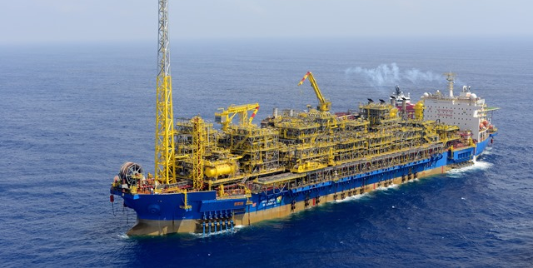
FPSO Cidade de Ilhabela

Slide 11
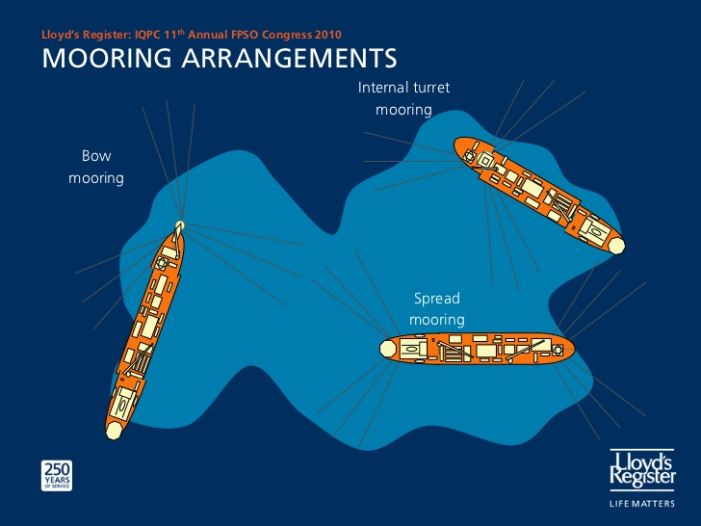
Loyds Standards

Slide 12
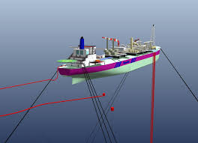
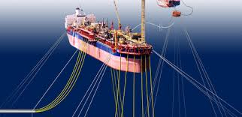
Spread Mooring Systems - FPSOs
Bluewater
Marintech

Slide 13
Spread Mooring Systems - FPSOs

Slide 14
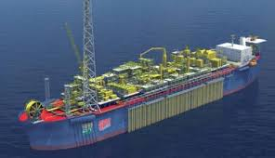
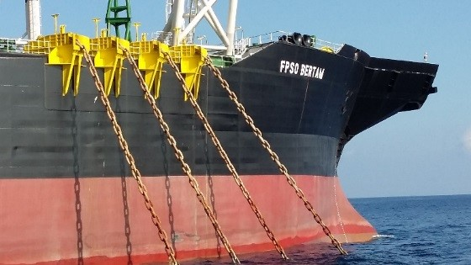
Spread Mooring Systems - FPSOs
FPSO Bertam Detalhe do fairlead
NYK
Riser balcony

Slide 15
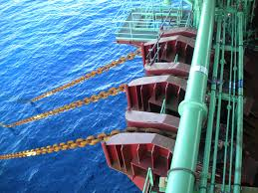
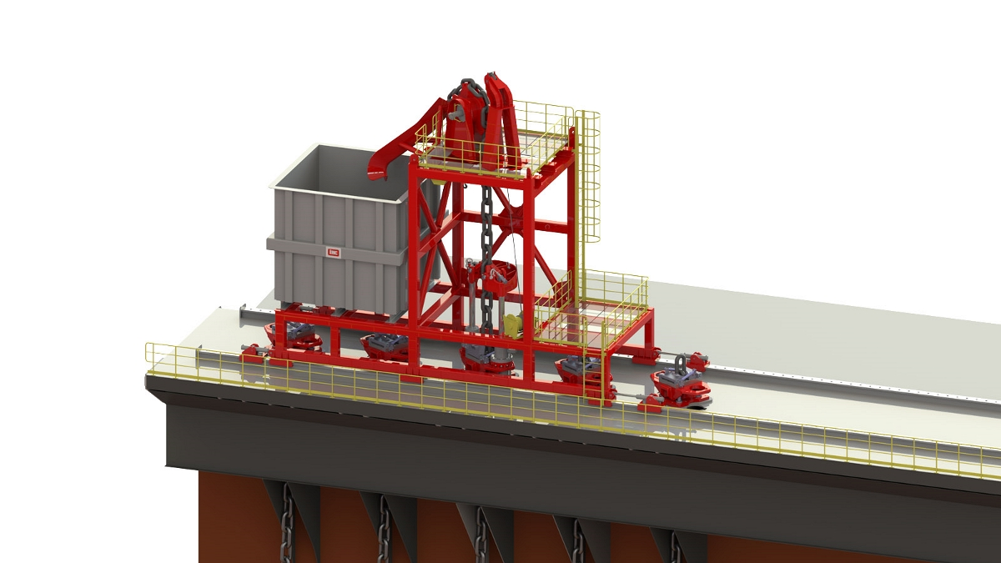
Spread Mooring Systems Equipment & Handling
detalhe do fairlead
Royal IHC
Linear chain tensioner
https://www.youtube.com/watch?v=3dGufmGcvOg
https://www.youtube.com/watch?v=a8KwJ0v-tKE

Slide 16
Spread Mooring Systems Equipment & Handling
detalhe do fairlead
Royal IHC
Linear chain tensioner
https://www.youtube.com/watch?v=OA06Rqex4-Q
https://www.youtube.com/watch?v=a8KwJ0v-tKE

Slide 17
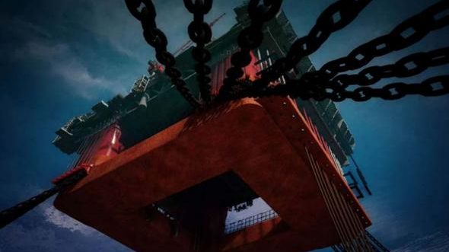
Spread Mooring Systems – Semi-Subs

Slide 18
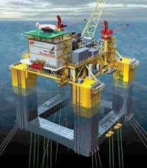
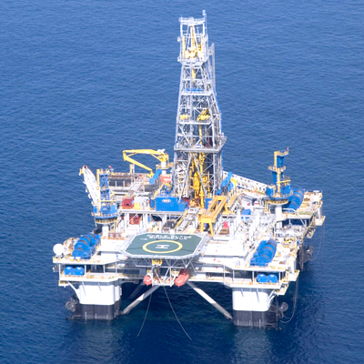
Spread Mooring Systems – Semi-Subs
Semi-sub
Offshore Magazine

Slide 19
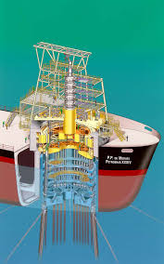
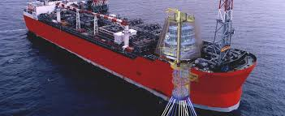
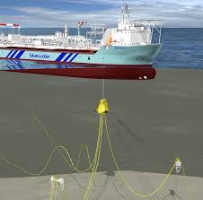
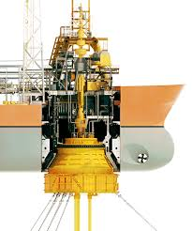
Turret Mooring - FPSOs
Internal Turret and Bow-thruster
SBM
Turret Mooring
Sofec
Turret com desconexão
Bluewater
Internal Turret
2B1st Consulting

Slide 20
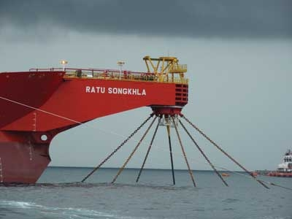
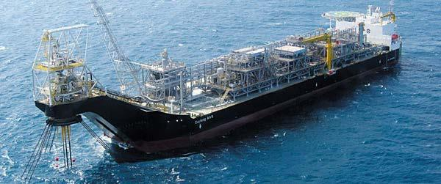
Turret Mooring - FPSOs
External Turret
External Turret
Ratu Songkhla

Slide 21
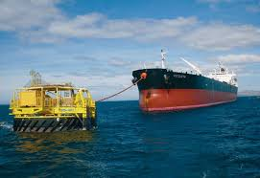
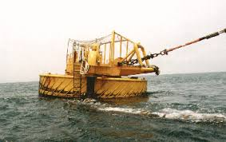
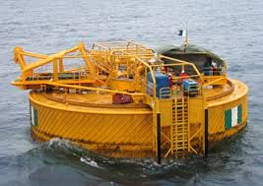
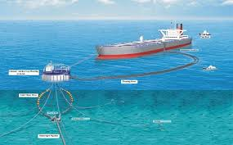
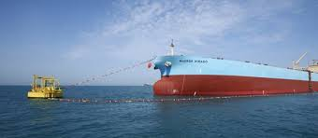
Single Point Mooring - FPSOs

Slide 22
Single Point Mooring - FPSOs

Slide 23
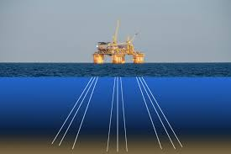
Taut-Leg Mooring

Slide 24
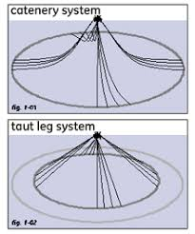
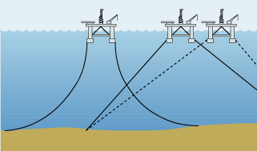
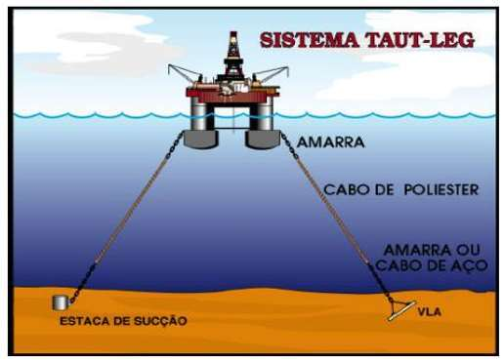
Taut-Leg Mooring

Slide 25
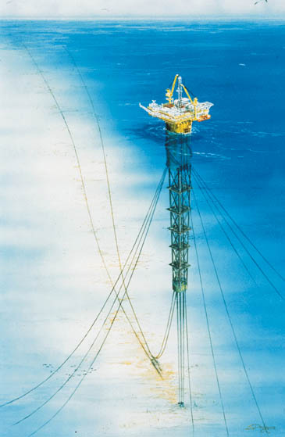
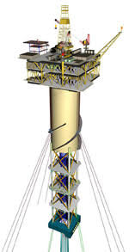
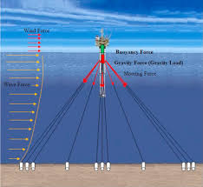
Spars - Mooring

Slide 26
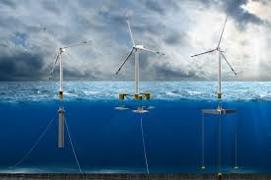
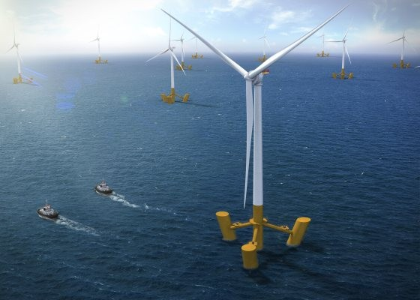
Floating Offshore Wind Turbines (FOWT) - Mooring
https://www.youtube.com/watch?v=vKHJfuuYiOk
https://www.youtube.com/watch?v=fJqDyg7aua4

Slide 27
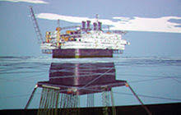
Plataformas Mono-coluna - Mooring
https://www.youtube.com/watch?v=7ezSLJ_3heo

Slide 28
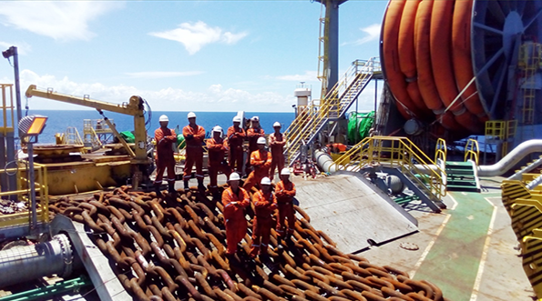
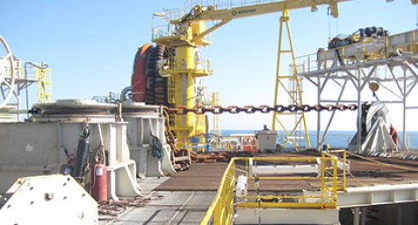
Amarras e cabos de amarração

Slide 29
Amarras e cabos de amarração
Cabos de Amarração - CSL

Slide 30
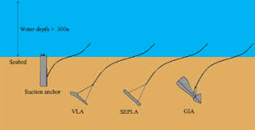
Âncoras
Convencionais
Sucção
Torpedo

Slide 31
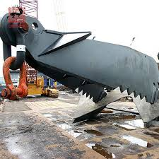
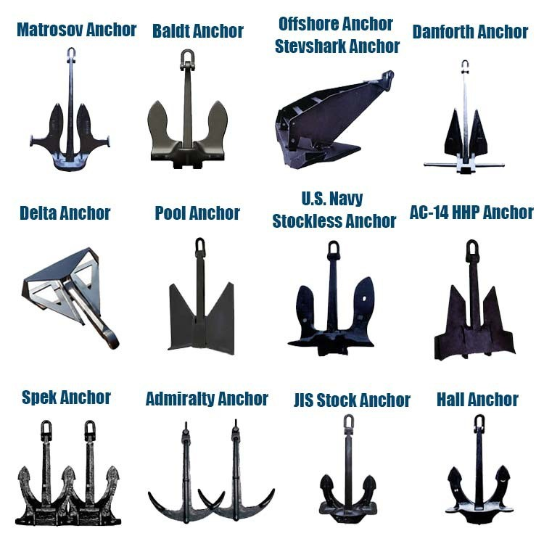
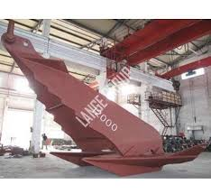
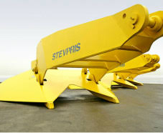
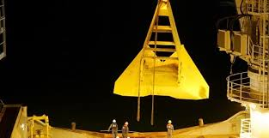
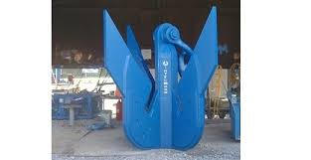
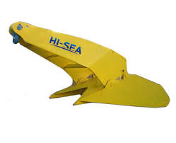
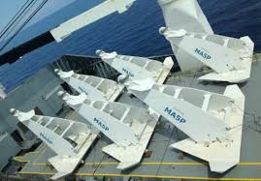
Âncoras offshore convencionais
https://www.youtube.com/watch?v=OeGiaBK0Cas

Slide 32
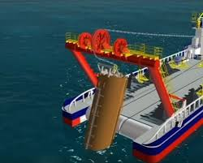
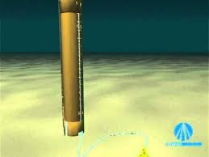
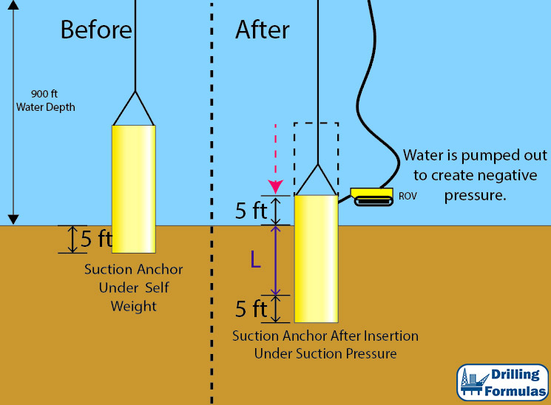
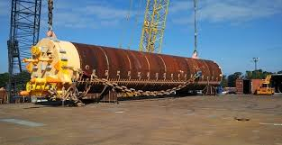
Âncoras de sucção

Slide 33
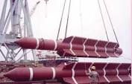
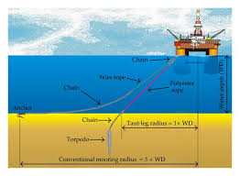
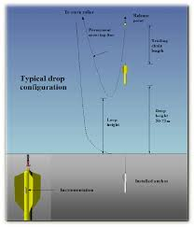
Estaca Torpedo Torpedo Anchor

Slide 34
Revisão de Mecânica
Material no ResearchGate:
https://www.researchgate.net/profile/Celso_Pesce
https://www.researchgate.net/profile/Celso_Pesce/projects
https://www.researchgate.net/project/Teaching-Mechanics-during-Pandemics

Slide 35
Formulação geral da dinâmica de sistemas flutuantes amarrados
Equacionamento via Equações de Euler-Lagrange
Energia Cinética
Energia Potencial do Sistema de Amarração
Forças Generalizadas Conservativas e Não-Conservativas
Sistema de amarração
Ondas, Correnteza, Vento
Amortecimento estrutural e hidrodinâmico

Slide 36
Z
z
y
G
x
A
Y
O
X

Slide 37
Sistema de coordenadas, ângulos de Euler e matriz de mudança de base
Pesce, C.P., 1984.

Slide 38
Perguntas?

